Slide 1
Leucémies aigues lymphoblastiques
« Les leucémies sont des cancers solides un peu mous »

Slide 2
Epidémiologie
Incidence
1 enfant/1500 aura une LA.
5000 enfants/ an en Europe
Variation/âge
Pic entre 2 et 5 ans

Slide 3
Facteurs de risque
Facteurs physiques
Exposition prénatale aux rayons X
Radiations ionisantes à fortes doses en post natal
Syndromes de prédisposition génétique
Trisomie 21 (> 4ans)
Syndromes de cassures chromosomiques (Fanconi, Bloom, AT)
Formes familiales

Slide 4
Le modèle de Greaves/hypothèse hygiéniste
Sur-risque chez le jumeau d’un enfant atteint (+++ < 1 an)
Leucémogénèse en deux temps
Un évènement intra-utérin (TEL-AML1, MLL)
Deuxième évènement : défaut de stimulation immunitaire

Slide 5
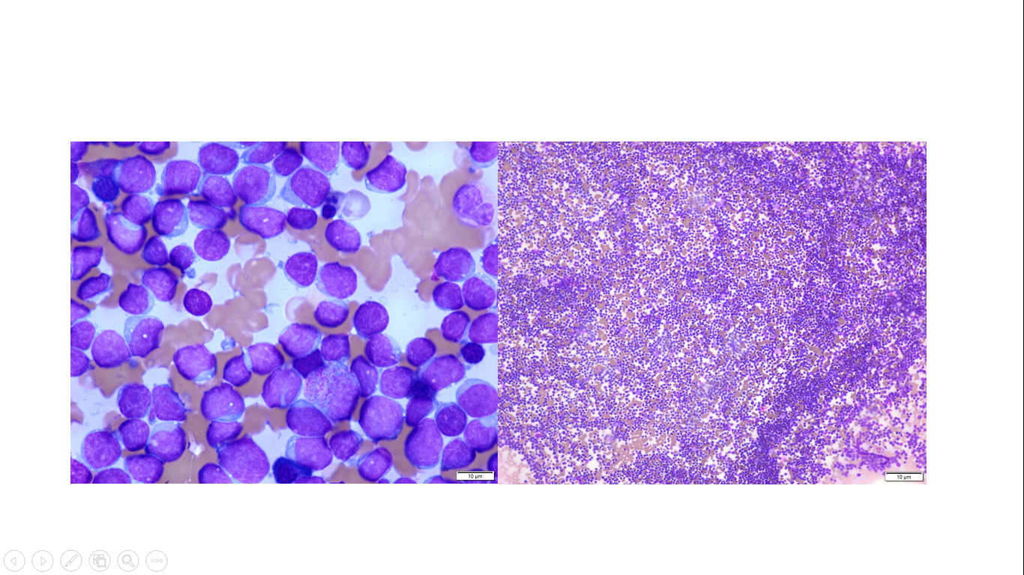
Définition
Prolifération de blastes lymphoïdes monoclonaux qui infiltrent au moins 20% de la moelle osseuse (OMS 2008)

Slide 6
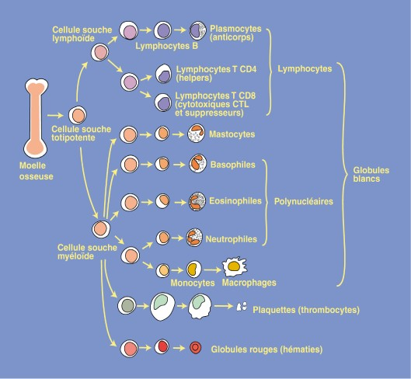
Hématopoïèse

Slide 7
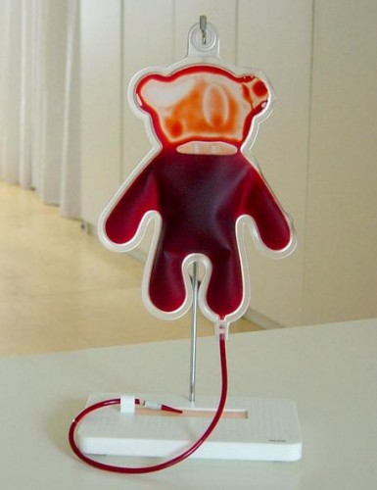
Clinique (hors complications)
Altération de l’état général
Evolution brutale… ou pas
Fièvre spécifique
Insuffisance médullaire
Anémie
Neutropénie
Thrombopénie
Ni nécessaires ni suffisants!!!
« aplasie médullaire »

Slide 8
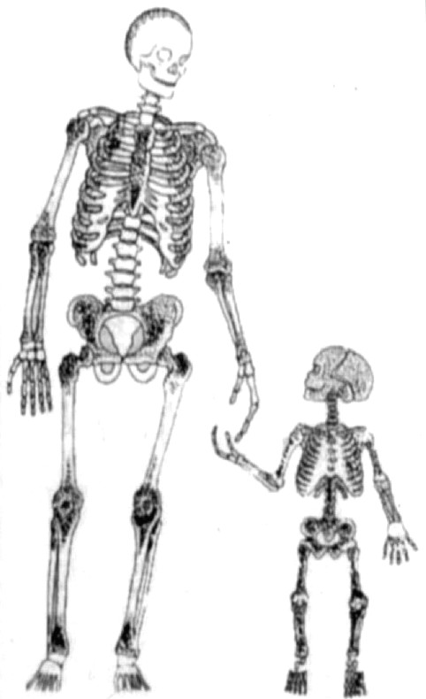
Clinique (hors complications)
Syndrome tumoral
ADP, Sd médiastinal
HSM
Envahissement testiculaire
Peau
Manifestations osseuses
Isolées dans 10% des cas
Douleurs osseuses, formes pseudo-rhumatismales, pseudo-ostéomylitiques
Manifestations neurologiques
Ne pas être rassuré par la PL

Slide 9
Diagnostic
Le plus souvent, nécessite une étude de la moelle osseuse
Lames + des tubes mystérieux (1ml!!!)

Slide 10
Etude morphologique
Classification L1, L2, L3(Burkitt)
Pb des Hématogones (lymphocytes avec aspects cytologiques immatures)

Slide 11
Immunophénotypage des LA
Identification des caractéristiques moléculaires d’une cellule à l’aide d’Ac monoclonaux (+fluorochromes) en cytométrie en flux
CD : clusters de différenciation
Ac monoclonaux reconnaissant une molécule
Puis la molécule
Combinaison d’Ac
Assignement de lignée
Lymphoïde/myéloïde- LAL B/T
Stade de maturation
Maladie résiduelle

Slide 12
Immunophénotypage des LAL
LAL-B
CD 19, cCD79a, cCD22, CD10, cIgµ, sIg
Classification des LAL-B

Slide 13
Immunophénotypage des LAL
LAL-T
CD 3, CD7, CD2, CD5,CD1a, CD10, CD4, CD8, TCR
Classification des LAL-T

Slide 14
Cytogénétique et biologie moléculaire
Cytogénétique conventionelle
Cytogénétique moléculaire (FISH)
PCR/transcrits
SNP, CGH array, NGS…

Slide 15
Cytogénétique et biologie moléculaire : des anomalies
Acquises
Clonales
Spécifiques
Récurrentes

Slide 16
Cytogénétique et biologie moléculaire
Anomalies de pronostic favorable : Hyperdiploïdie

Slide 17
Cytogénétique et biologie moléculaire
Piège : duplication d’hypodiploïdie (défavorable)

Slide 18
Cytogénétique et biologie moléculaire
Anomalies de pronostic favorable : translocation (12;21)
Translocation cryptique (cytogénétique conventionelle)
FISH
PCR : transcrit TEL-AML1 (ETV6-RUNX1)

Slide 19
Etude cytogénétique et biologie moléculaire
Anomalies de pronostic défavorable : réarrangement MLL
11q23
Partenaires multiples : t (4;11), (1;11)…
Etude en FISH systématique < 1an

Slide 20
Etude cytogénétique et biologie moléculaire
Anomalies de pronostic défavorable : chromosome Philadelphie ou translocation (9;22)

Slide 21
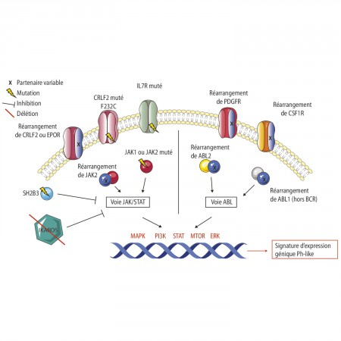
Etude cytogénétique et biologie moléculaire
Les « B-other » : attention!
De nouveaux gènes d’intéret
IKAROS
LAL-B « Phi-like »
Pas de transcrit BCR-ABL mais
D’autres anomalies des voies JAK/STAT, RAS, ABL…
CRLF2 : code pour le TSLPR qui activera la voie JAK
Recherchées quand B other avec mauvaise réponse au ttt

Slide 22
Et les LAL-T?
Profil mutationnel NOTCH1/FBXW7/RAS/PTEN
Pour l’instant non décisionnel

Slide 23
Classification pronostique : au diagnostic
Clinique
Age : cut-off à 10 ans
Atteinte du SNC : examen et PL diagnostique
Biologique
B/T
Leucocytose : ≥ 50G/L
Cytogénétique/bio mol pour les LAL-B
Critères NCI High risk : ≥ 10 ans ou leuco ≥ 50G/L

Slide 24
Classification pronostique : réponse au traitement
Corticosensibilité après 7j de corticoides + 1 PL
≥1000 blastes/mm3 dans le sang : corticorésistant
Rémission cytologique à la fin de l’induction
>5% de blastes : chimiorésistant
Maladie résiduelle
Biologie moléculaire (IgTCR) et/ou CMF
Fin d’induction
Deuxième point (milieu ou fin de la phase suivante)

Slide 25
Stratification selon le risque
LAL-B : SR/MR/HR
LAL-T : SR et HR
Et on peut bouger d’un groupe à l’autre si
mauvaise réponse au ttt
résultat cytogénétique retardé (IKAROS)

Slide 27
Principes thérapeutiques
Induction
Consolidation +/-phase supplémentaire
Metho HD
Réintensification +/- reprise phase M/Reinduction
Entretien
Durée+++ : entre 24 et 30 mois

Slide 28
Schémas protocole CALL

Slide 30
Pronostic
Survie sans évènement à 5 ans : 80 à 85%
Entre 1975 et 2002, taux de survie sans évènement à 5 ans: 60 à 89% pour les moins de 15 ans
Taux de rechute 8 à 19% dont 23 à 67% pourront être remis en rémission
Survie globale : 90%

Slide 31
Désescalade thérapeutique : B-SR
Mortalité liée au traitement
1 à 2,8% pendant l’induction
Taux de décès en rémission : 2,3 à 5,3%
Mais avec précaution
IKAROS
MRD

Slide 32
Place de la greffe en RC1 (hors ph+)
LAL-B
Hypodiploïdie < 40 chromosomes
t(17;19), transcrit E2A-HLF
Réarrangement MLL et critères NCI HR
Absence de RC en fin d’induction et MRD fin d’induction ≥5x10-2
2ème MRD ≥ 10-3
LAL-T
Corticorésistante et MRD fin d’induction ≥10-2
2ème MRD ≥10-3
3ème MRD ≥10-4

Slide 33
LAL Ph+ et Ph-like
LAL-Ph+ : protocole EsPhALL
Utilisation de l’imatinib (Glivec) en association aux chimio
+/-allogreffe en fonction de la réponse au traitement
LAL Ph-like
Débuter l’imatinib
+/- greffe en fonction de la réponse au traitement

Slide 34
La rechute : critères pronostiques
Durée de la RC1
Facteur +++
< ou> 6 mois de la fin du traitement
Site de rechute
Médullaire/ Combinée/Méningée/Testiculaire
Caractéristiques cytogénétiques
Ph+ : particulièrement grave
Phénotype T
très dur de les remettre en rémission
Intensité initiale du traitement
Rechute méningée avec irradiation prophylactique du SNC : aie!

Slide 35
La rechute : principes thérapeutiques
Cures de chimiothérapies intensives (« blocs »)
+/- allogreffe de moelle
Si Critères pronostiques de rechute mauvais (quasi toutes les LAL-T, les rechutes précoces…)
Si Réponse au traitement de rattrapage mauvaise (MRD)

Slide 36
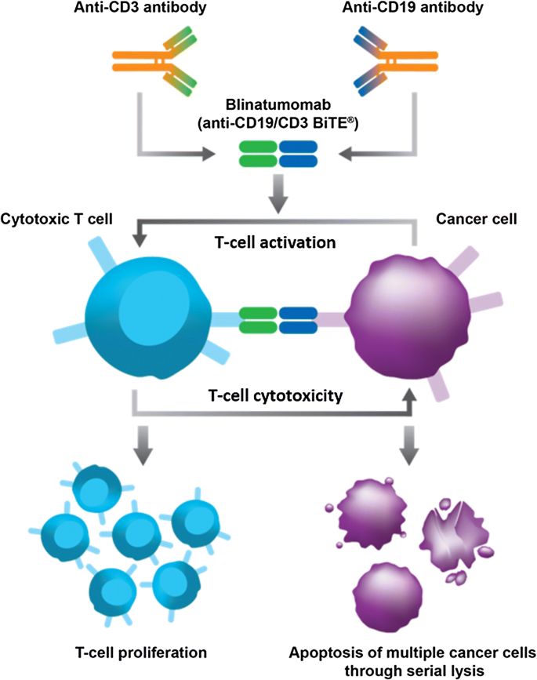
Thérapies nouvelles (rechute ou cas particulier)
Blinatumomab
Anti CD 19 couplé à un anti CD3
Inotuzumab
Anti CD 22
CART cells
Et la LAL-T : daratumumab?
Anti CD38

